Slide 1



Estratègia territorial d’ordenació i cooperació. intersectorial en la resposta sanitària.
Planificació operativa del dispositiu assistencial de Barcelona.
Resum executiu
http://www.aisbcn.cat/imv-pla-incidents-amb-multiples-victimes/

Slide 2

El 17ago17 a Barcelona ens va ensenyar que el subjecte de l’actuació sanitària davant d’un IMA havia evolucionat.
De
Víctima
a
Afectat
i
Ciutadania
Una crisi, un IMA, impacta majoritàriament sobre persones sanes: afectats físics i/o, en major quantia, psicològics.
Una víctima és aquell afectat que compleix determinades condicions legals.
La condició d’afectat incorpora la de víctima. No al inrevés.
La condició d’afectat prové del fet de ser ates sanitàriament.
Una categoria especial d’afectat es la d’intervinent.
Un afectat pot ser directe i, pel que fa a la vesant psicològica indirecte o secundari.
Poden no ser-ne conscients. Inconsciència d’afectació.

Slide 3
El 17ago17 a Barcelona ens va ensenyar que el objecte de l’actuació sanitària davant d’un IMA havia evolucionat.
AMV
D’
IMV
a
IMA
i
postIMA
Anteriorment
Un Incident de múltiples afectats (IMA) es dona quan per un esdeveniment inesperat d’afectació social massiva únic o múltiple i simultani de tipus incidental, accidental o social (man made), voluntari o involuntari, es produeix un nombre d’afectats/afectades físics i/o psicològics, adults i/o pediàtrics, tant elevat que el dispositiu sanitari públic urgent i no urgent de la Ciutat pot veure’s desbordat i amb dificultats per atendre, els físics, en les dues primeres hores i els psicològics durant les primeres 72 (postIMA immediat).
Un IMA provoca una Crisi social que pot incrementar l’afectació psicològica.
Un IMA pot tenir un origen social amb predomini quasi total de l’afectació psicològica.
IMA successius poden acumular els seus efectes psicològics sobre les persones i sobre la població.

Slide 4
El 17ago17 a Barcelona ens va ensenyar que la cronologia de l’actuació sanitària davant d’un IMA havia evolucionat.
D’
Intervenció
a
Atenció
a
Continuïtat
i
Detecció
in situ
Centres
L’atenció predominant és de tipus
Mèdic, psicològic
Psicològic
Salut pública
Emergències, Hospitals, Atenció primària.
Salud mental comunitària. Nuclis territorials.
Xarxa de detecció sanitària i sanitària
 Intermediation:    victimization / re-victimization

Slide 5
Estratègia

Slide 6
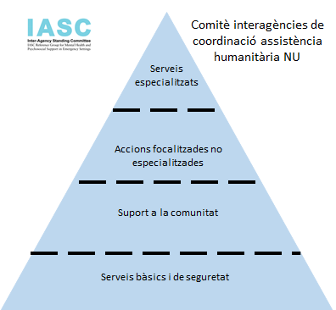
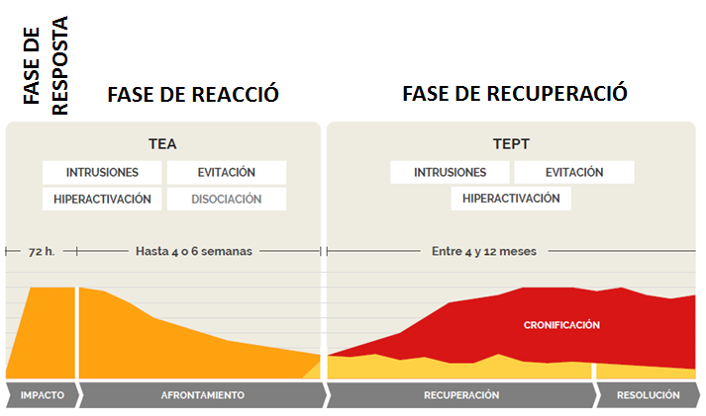
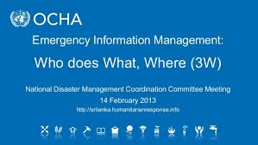
Metodologia
Global
postIMA
REFORÇ
REDUCCIÓ
RESILIÈNCIA
REVISIÓ
LLIÇONS APRESES
PLA
RESPOSTA
RECUPERACIÓ
REACCIÓ
ORDENACIÓ
EXECUCIÓ
Nivells d’atenció IASC, Inter-Agency Standing Committee
5R⁺
Metodologia: fases
3W
Operativa: qui fa que i on.
Cronologia de l’afectació psicològica

Slide 7




La resposta en el seu conjunt.
Àmbit
Centre de Coordinació Operativa de Catalunya, CECAT
Centre de Coordinació operativa municipal, CECOPAL
Centre de comandament avançat, CCA
Grup d'intervenció
Grup d’ordre
Grup logístic
Grup sanitari
Grup expert
CUESB
SEM
Àmbit
Àmbit
Hospitalària
Atenció intermèdia
Intervenció psisocial
Xarxa de detectors sanitaris
Àmbit
CUAPs
Atenció als intervinents
Creu Roja
Salut pública
Farmàcia comunitària
Salut mental comunitària
Nuclis territorials
Xarxa de detectors no sanitaris
Àmbit social
Unitats expertes
Àmbit escolar
Àmbit Justícia

Slide 8


L’Ajuntament de Barcelona te Carta municipal que li atorga determinades competències.
Marc 1
Catalunya disposa d’un Pla Territorial de Protecció civil de Catalunya (PROCICAT).
El Sistema d’emergències mèdiques disposa d’un Pla IMV actualitzat
LLEI 22/1998, de 30 de desembre, de la Carta municipal de Barcelona (Inclou les modificacions efectuades por les Lleis 11/2006, de 19 de juliol; 7/2010, de 21 d’abril; i 18/2014, de 23 de desembre).
http://interior.gencat.cat/web/.content/home/030_arees_dactuacio/proteccio_civil/plans_de_proteccio_civil/plans_de_proteccio_civil_a_catalunya/documents/procicat.pdf
L’Ajuntament de Barcelona disposa de Plans d’Emergència Municipal.
http://ajuntament.barcelona.cat/bombers/es/prevencio_emergenciamunicipal.html

Slide 9


Marc i2
Barcelona disposa d’un Pla IMA BCN i postIMA actualitzat i aprovat pel Comitè permanent del CSB.
La resposta sanitària la dona SISCAT
http://catsalut.gencat.cat/ca/coneix-catsalut/25-anys/ambits/siscat/
Els Centres SISCAT de Barcelona: Hospitals, CUAPs i Atenció intermèdia disposen del seu propi Pla IMA actualitzat.
El CSB disposa de Convenis i Protocols de col·laboració amb organismes, entitats... sanitàries i no sanitàries no SISCAT implicades en la resposta IMA.
L’estratègia i la planificació ha estat aprovada per l’
http://www.aisbcn.cat/2018/01/26/pla-ima-bcn-i-postima/
Òrgan tècnic d’Urgències i emergències del Consorci Sanitari de Barcelona.
Òrgan tècnic de Salut mental i Addiccions del Consorci Sanitari de Barcelona.
Taula de Salut mental de l’Ajuntament de Barcelona.
Pla Director de Salut mental i Addiccions de la Generalitat de Catalunya.
Pla Nacional d’Urgències de Catalunya

Slide 10
Què és el CSB ?
El Consorci Sanitari de Barcelona (CSB), ens públic constituït per la Generalitat de Catalunya (60%) i l’Ajuntament de Barcelona (40%), adscrit al Servei Català de la Salut, exerceix les funcions de Regió sanitària a la ciutat de Barcelona; per tant, assumeix les relatives a l’ordenació, planificació, direcció i coordinació de la gestió dels centres, els serveis i els establiments d’atenció sanitària, sociosanitària i de salut pública de l’àmbit territorial de la ciutat de Barcelona.
L’objectiu fonamental del conjunt de l’organització i dels professionals que hi treballen és aconseguir oferir uns serveis de salut de qualitat, per a tots els ciutadans, adaptats a les seves necessitats, vetllant per la correcció de les desigualtats i per la incorporació dels serveis que donin resposta a les noves necessitats de salut de la nostra població, amb els recursos adequats i emmarcats dins dels objectius establerts en el pla de salut. Qualitat, equitat i eficiència són els conceptes clau que guien les actuacions del Consorci.
Per fer efectius aquests objectius, el CSB impulsa diverses actuacions estratègiques com ara la coordinació efectiva entre els diferents dispositius del sistema sanitari que ha de permetre un abordatge més integral de l’atenció que rep el ciutadà.

Slide 11
Principis
L’estratègia i la planificació operativa de la resposta
es basa en el Sistema públic: salut, social, justícia, seguretat...
fixa els terminis d’atenció de la intervenció: immediata i de la postintervenció inferiors a 72 hores.
L’estratègia fixa un model de governança on
el comandament i el sistema de relacions del IMA es global, vertical i jeràrquica
la coordinació i el sistema de relacions postIMA és territorial, lateral i col·laborativa
L’estratègia te tres perspectives
assistencial: intervenció i atenció IMA, continuïtat, detecció i tancament postIMA
poblacional: promoció de la salut i prevenció de la malaltia
professional: intervinents: salut laboral IMA i postIMA
L’estratègia segueix els principis d’
equitat
continuïtat assistencial i informacional
sostenibilitat: no genera cap dispositiu ni nou ni ad hoc
proximitat i retorn a la normalitat
Des del punt de vista sanitari
SISCAT sense distincions i sense renuncies assegura la resposta
la resposta es la suma dels Plans de Centre i del Pla de ciutat
el nucli de la resposta es la Xarxa territorial de salut
les entitats privades poden ser incorporades, si cal, en condicions SISCAT

Slide 12
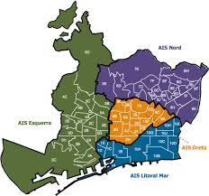










Pla de resposta IMA i postIMA, agregat
Transport intercentres
Buidatge
Suport
At intermèdia
Expansió, mobilització
Retorn a la normalitat
Atenció in situ
Evacuació
Accés
Atenció als afectats
Continuïtat
Avaluació
Atenció als intervinents
Seguretat
Atenció als intervinents
Atenció primària
Hospital, CUAP, CAPIBE
Cooperació intersectorial
Tancament
Atenció in situ
Derivació
Triatge
Atenció als afectats
Continuïtat
Avaluació
Atenció als intervinents
Salut mental comunitària (Nuclis Territorials)
Tancament
Tancament
Suport expert
Normalització
Il·lícit penal
Detecció poblacional
Tancament

Slide 13
Comitè de crisi CSB
Gerent/a del CSB
Funció: comandament del dispositiu territorial de resposta IMA
Activació: immediata pel CECAT
Ubicació: CECAT
Permanència: fins a la desactivació del IMA
Directors/es d’Àrea Integral de Salut (AIS)
Funció: coordinació del dispositiu territorial de l’AIS
Activació: Gerent CSB
Ubicació: Hospital terciari de l’AIS
Permanència: fins a la desactivació del IMA
Oficina IMA i postIMA
Coordinació de resposta IMA i postIMA ‘física’ i ‘psicològica’ on line
Activació: immediata, motu propio
Ubicació: CSB, volant
Permanència: fins a la desactivació del post IMA
Continuïtat, cap al Comitè de Seguiment d’Afectats postIMA
El CECOS del SEM en forma part d’ofici de manera també virtual.

Slide 14
Planificació operativa. Actors, cronologia i fluxos del procés d’atenció.

Slide 15



1.- Detecció i preAlerta.
Comandament
Gerència territorial
Detecció
PreAlerta
Avís
Salut mental comunitària
CECOS
Centres sanitaris
Interlocutors

Slide 16
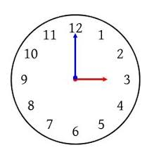





2.- Activació, atenció i continuïtat.
Alerta
Activació progressiva
CECOS
Comandament
Missatge d’activació global
Cap de Sala
CECAT
CECOPAL
Gerència territorial
Activació
Activació
Direcció AIS
Activació
Desplaçament
Pla IMA i postIMA Comitè de Crisi
Atenció in situ
Atenció en Centres sanitaris
Continuïtat cap al territori
Sanitària
Autolimitat
Interlocutors IMA
Atenció primària
Alta
Salut mental comunitària
b
Activació
Urgències ordinàries
Pla IMA de Centre
Comitè de crisi
Activitat imeludible
Psico Educac
Atenció mèdica i psicològica
Missatge d’evacuació individual d’1 afectat
Psicosocial
Hospital
CUAP, CAPIBE
Primers auxilis psicològics
Espontanis
Atenció mèdica, salut mental i social sanitària
a
Continuïtat interna
Activació
Atenció intermèdia
<24 hores
Oficina d’Atenció a la víctima

Slide 17
3.- Desactivació, normalització i continuïtat en el territori.
Desactivació
Comandament
CECOPAL
CECOS
Gerència territorial
in situ
Centres sanitaris
Continuïtat de l’activació
in situ
Fi de l’operatiu sanitari
Interlocutors
Equip de Trauma psíquic
Fi de l’operatiu psicosocial
Hospitals
CUAP, CAPIBE
Salut mental comunitària
Atenció intermèdia
Atenció primària de Salut
Al sisè mes (llevat de decisió diferent del CSB)
Retorn a la normalitat
Reversió accions IMA
Desactivació automàtica

Slide 18







Circuit ordinari
Oficina d’Atenció a la víctima
Espontanis
Situacions especials
Autoactivació
Atenció primària
Grup d’emergències
a
Coordinen atenció
Coordinen atenció
Psicòleg
Activa
Psicoeducació
Suport immediat
Atenció compartida i informada
Coordinen situacions
Derivació
Triatge
Interconsulta 2n-6è mes
4- Salut mental, procés integrat
Salut mental comunitària
Equip de Trauma psíquic
Assistència, primer mes
Activa
Psico educació
Agenda virtual
CSMA
c
CSMIJ
Grup emergències
Territori
Coordinació territorial
Coordinació de districte
Roda de tancament, al sis mesos
Triatge
Serveis socials territorials
Nuclis territorials
Serveis territorials
Activa
Derivació informada
Reserva de recursos postIMA
Retorn informat
b
Reserva de recursos postIMA
Agenda <72h
18
Desactivació automàtica

Slide 19



5.- Risc d’afectació psicològica a mig termini
Accés espontani
Xarxa de detecció
No sanitària
Sanitària
Farmàcies comunitàries
Treball social i domiciliari.
Animadors socials i culturals.
Grup emergències
Treball social sanitari
Centre coordinació BCN
Detecció qualificada
Detecció de risc
Atenció primària
Psicòleg
Roda de tancament, al sis mesos
Triatge
c
Salut mental comunitària

Slide 20
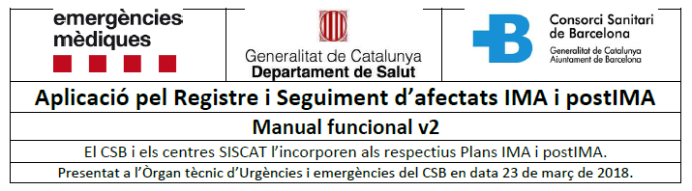
Registre IMA i postIMA
Usuaris
Alimentadors
Hospitals
CUAPs
Per què un registre diferent del Sistema d’informació dels Centres sanitaris
Per que, en aquestes situacions, cal
immediatesa en les decisions i, per tant, en la informació
quasi instantaneïtat en els primers moments
no podem esperar a l’alta dels centres
dades homogènies procedents de Centres, llocs i moments diversos
minimitzar errades i contradiccions en moments especialment sensibles
poder gestionar globalment el incident amb una única font de dades
continuïtat informacional: durant el IMA: SEM i desprès: transferencia, trasllat, derivació…
agilitat i facilitats per dur a terme actuacions complexes: localització, repatriació, reagrupament…
reduir la pressió informativa sobre els Hospitals traslladant-la al Departament de Salut
transparència informativa però, a l’hora, seguretat en la gestió de les dades

Slide 21
Com s’informa a la població 1
Elaborat a partir del tríptic del CUESB d’agost de 2017
Davant d’una situació en la què heu vist en perill la vostra vida o la de les persones que us envolten, la vostra sensació de protecció i seguretat es veu vulnerada, donant lloc a un desequilibri emocional que us pot afectar biològicament, psicològica i social.
Les manifestacions poden variar en intensitat i forma segons cada persona; es una reacció natural durant els primers dies ( 3 o 4 ) tant si esteu sa/sana com si no. A les dues setmanes hauria d’haver una disminució notable de la simptomatologia; si no es així o creix adreceu-vos al vostre metge de família.
Què em pot passar després de presenciar un fet d’alt impacte emocional?. Reaccions:
Socials: Retraïment, aïllament social, evitació (llocs, situacions, persones...), conflictes interpersonals.
Físiques: malestar físic (punxades al pit, mals de caps, buit a l’estómac...), alteració de la gana i de la son, esgotament o manca d’energia, dificultat per respirar, gola seca, hipersensibilitat a factors ambientals (com ara el soroll)...
Comportamentals: bloqueig, plors, augment o disminució de l’activitat, agressivitat, evitació de llocs, situacions o persones que relacionem amb l’incident. hiperactivitat/hipervigilància.
Emocionals: por, tristesa, sentiment de culpa, ansietat, soledat, esgotament emocional, irritabilitat, impotència, insensibilitat, desesperança, apatia, falta de sentit, hipersensibilitat, incredulitat, sensació d’irrealitat
Cognitives: pèrdua de sentiment de seguretat, confusió i desorientació, incredulitat, negació, dificultats en l’atenció, la memòria i la concentració, la presa de decisions o la memòria, al·lucinacions, invasió de pensaments/imatges recurrents.
Els menors poden veure’s afectats sense exposició real en directe, sinó per l’exposició dels seus adults de referència.

Slide 22
Com s’informa a la població i2
Elaborat a partir del tríptic del CUESB d’agost de 2017
Que podeu fer ? Recomanacions generals
Mireu que us escoltin. Sovint les persones que us envolten voldran ajudar-vos, però no saben com fer-ho. És molt important que us escoltin sense dir-vos com us heu de sentir, i que us permetin expressar el vostre dolor obertament.
Recordeu situacions de les quals heu sortit gràcies als vostres recursos i habilitats. Us ajudaran a avançar en les situacions difícils que se us presentin.
Mireu de tornar a la normalitat a poc a poc
torneu a prendre el control de la pròpia vida i agafeu compromisos
establiu una rutina regular durant el dia i mantingueu hàbits de vida saludable. Cal destacar:
Beure i menjar regularment
No beure begudes amb cafeïna durant les 4 hores anteriors a anar a dormir
No dormir durant el dia
Abans d’anar a dormir realitzar alguna activitat relaxant
Practicar alguna activitat física o lúdica
Concedir-se temps i espai per recuperar-se
Seguir fonts d’informació oficials per evitar malentesos
Nen/es i adolescents:
Recordeu que els/les infants responen tal com veuen que ho fan els adults.
Una breu i senzilla explicació, que el/la nen/a pugui entendre. No dir-li mentides.
Respondre sempre a les preguntes que faci l’infant. No donar més informació si el/la nen/a no ho necessita.
Algunes de les necessitats bàsiques del nen; afecte, ordre i rutina.

Slide 23


Avaluació
17ago17
24nov17
14des17
Debriefing
Presentació pública
Relat
Òrgan tècnic d’Urgències i emergències
Òrgan tècnic de Salut mental i Addiccions

Slide 24
Comitè de seguiment d’afectats.
ENCÀRREC del Parlament de Catalunya.
Assegurar la correcta atenció IMA i postIMA als afectats i a la població.
OBJECTIUS
Facilitar criteris d’actuació als professionals implicats a aplicar de manera flexible.
Garantir l’accés equitatiu a la Cartera de de serveis de les administracions, organismes, entitats...
Assegurar la resolució adequada i oportuna dels problemes de salut/social/... que es presentin en els terminis que indica l’evidència científica o la legalitat vigent amb una atenció cada cop més propera a la residència dels afectats.
Garantir la gestió dels casos compartits entre els sistemes públics i les transferències d’afectats entre Regions sanitàries, altres Sistemes públics i països.
Avaluar els resultats i valorar conjuntament la informació resultant.
COMPOSICIÓ
Departament de Justícia, Consorci Sanitari de Barcelona – CatSalut, Cos de Mossos d’esquadra, Guàrdia Urbana de Barcelona, Centre d’Urgències i emergències socials de Barcelona, Sistema d’emergències mèdiques, Creu Roja, Institut de Medicina Legal i Ciències Forenses de Catalunya, Direcció de Salut de l’Ajuntament de Barcelona.
DURADA. Un any
PRODUCTE. Informe al Parlament de Catalunya. Redactor: Departament de Justícia.

Slide 25
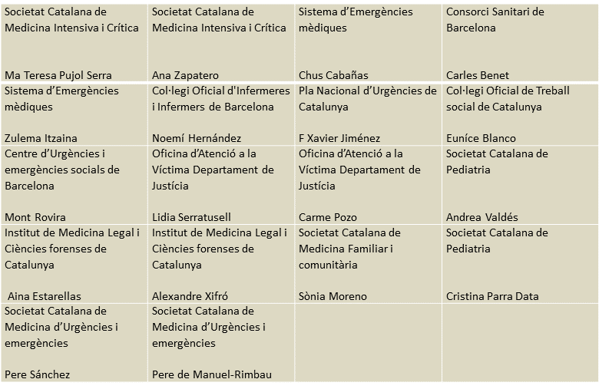


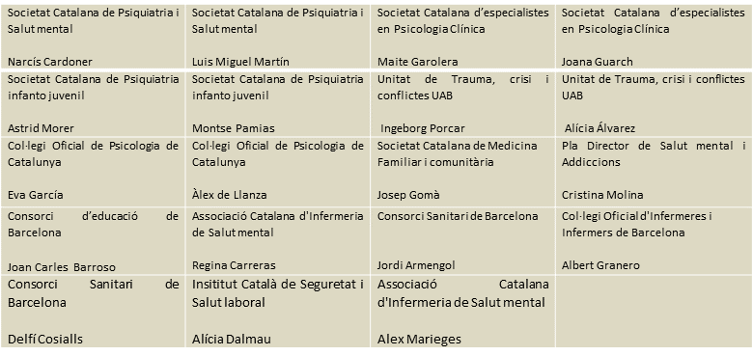
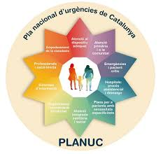


Comitès d‘experts.
COMPOSICIÓ
Continuïtat del Comitè de seguiment d’afectats 17 d’agots de 2017
Comitè d’experts IMA
COMPOSICIÓ
Comitè d’experts postIMA
Òrgan tècnic d’Urgències i emergències
Òrgan tècnic de Salut mental i Addiccions
Comissió executiva d’impacte IMA
Nuclis territorials Salut mental comunitària
Marc
El Comitè el conformen professionals designats per Societats científiques, Entitats i Organismes experts i complementaris pel que fa a un IMA i al seu postIMA en el seu àmbit de competència.

Slide 26
Comitès d‘experts.
Objectiu: aportar coneixement i evidència, dotar d’equilibri, solidesa científica i seguretat assistencial i organitzativa del disseny, planificació, preparació i consolidació de la resposta a un IMA i al seu postIMA. I a l’avaluació.
En l’àmbit de competència institucional i professional de cada entitat i/o participant.
Dianes. L’
interstici de la resposta i les relacions sanitàries i no sanitàries entre els operadors implicats
La construcció de mecanismes compartits de resposta que l'homogeneïtzin
Perspectives: assistencial (individual i grupal), poblacional i professional
Fases: la del propi incident (amb afectats físics i psicològics -i socials-), la postIMA (amb predomini de l’afectació psicològica i de la social) i l’aprenentatge posterior.
Productes
recomanacions assistencials i organitzatives als Centres
propostes d’instrucció per la Gerència CSB

Slide 27









Entitat creada per la UAB i el CSB amb la intenció de reunir el coneixement científic i de gestió i l’expertesa pràctica i teòrica en la atenció i el maneig d’un Incident amb múltiples afectats i del seu postIMA. Ampliat als episodis de Trauma psíquic quotidians.

